Slide 1





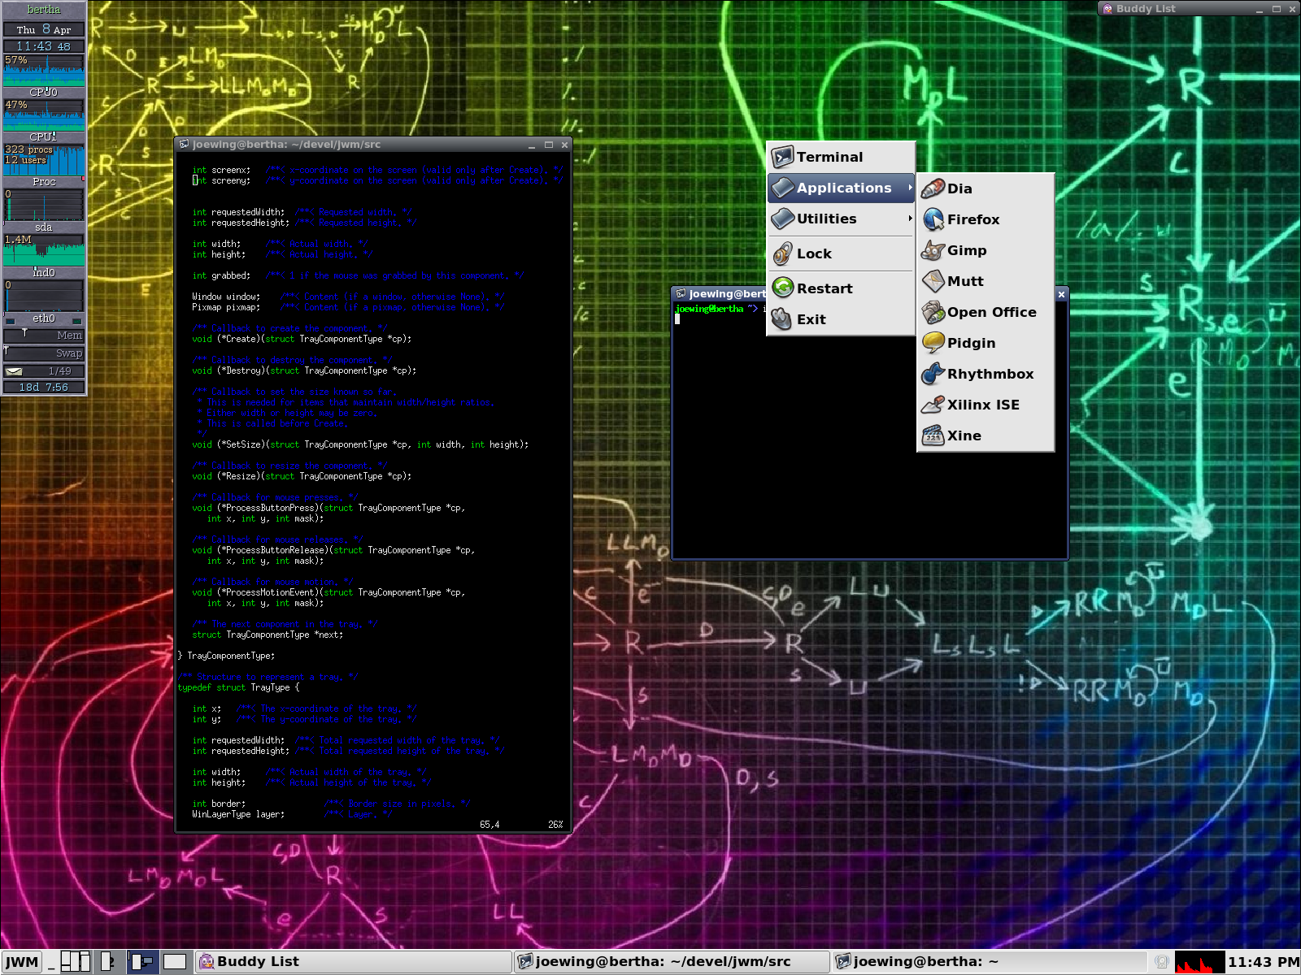
Présentation de Window Managers
(François Chapuis - Thibault Duponchelle - Roman Mkrtchian)
Des gestionnaires de fenêtres pour tous les goûts et toutes les couleurs.

Slide 2
Introduction
GNU/Linux a une grande force, il suffit de quelques clic pour pouvoir changer complètement l'aspect et le comportement de son système (dld/install + .xinitrc).
Il n'y a pas « un meilleur » windows manager.Tout dépend des habitudes de l'utisateur.
  Certains cherchent le confort visuel, l'utilisation de la souris
  D'autres veulent optimiser l'espace, spliter l'écran, avec si possible l'accès rapide et facile (tout cela au clavier)

Slide 3
Sommaire
Nous vous proposons un tour d'horizon de quelques windows manager (+ ou – connus) que nous avons testés pour vous :
      FluxBox
      Awesome
      Compiz
      E17
      Xmonad
      JWM

Slide 4

Fluxbox
Site web : http://fluxbox.org/
Licence MIT
Développé en C++
Développé à partir du code de Blackbox 0.61.1
Fluxbuntu
Version 1.0.0 sortie le 8 octobre 2007, après 4 ans et demi en version 0.9.x
Dernière version : 1.3.2 (29/10/11)
Notes:
Avant : WM de Damn Small Linux et antiX mais remplacé par JWM en 2007 et 2009 respectivement.
Actuellement : WM de PCFluxboxOS, version modifiée de PCLinuxOS, and de Linux Mint Fluxbox et Fluxbuntu : version non officielle et légère d'Ubuntu

Slide 5
Avantages
Très léger
Entièrement personnalisable
Rapide
Ergonomique
Nombreux thèmes
Notes:
Léger : Enlightenment / Openbox aussi
Rapide : au lancement et durant l'utilisation

Slide 6
Inconvénients
Pas d'icônes de base sur le bureau
Pas de vraie gestion de la transparence

Slide 7
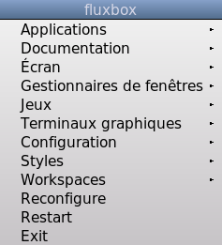
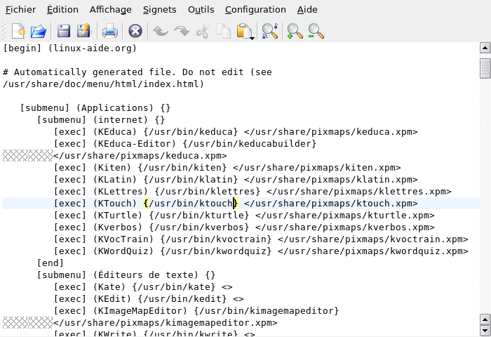
Fonctionnalités
Menu personnalisable
Générable automatiquement et éditable graphiquement
Notes:
Menu : sur clic droit sur le bureau

Slide 8

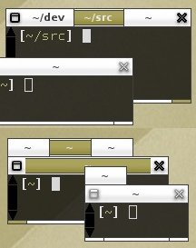
Fonctionnalités
Slit (applications dockables)
Systray
Tabs
Shade
Possibilité de configurer l'apparence des fenêtres
Notes:
Menu : sur clic droit sur le bureau

Slide 9
Configuration
Dans le dossier ~/.fluxbox/ :
  Raccourcis clavier : ~/.fluxbox/keys
  Menu : ~/.fluxbox/menu
  Applications lancées au démarrage : ~/.fluxbox/startup
  Configuration de fluxbox : ~/.fluxbox/init
  Configuration de fluxbox : ~/.fluxbox/apps

Slide 10
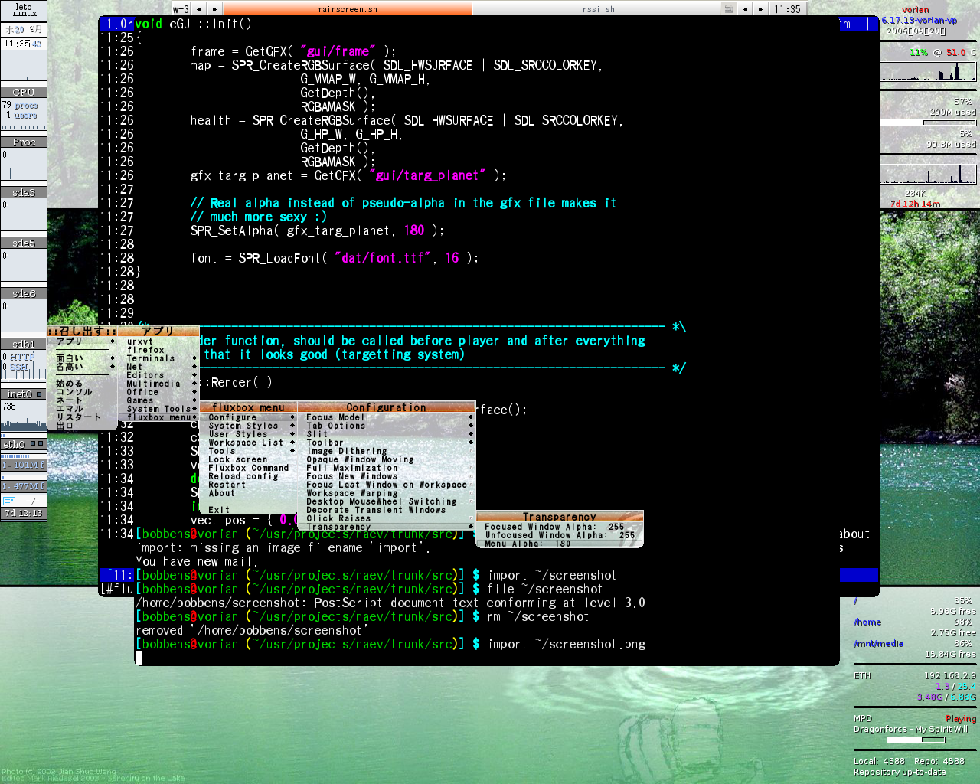
Captures d'écran

Slide 11
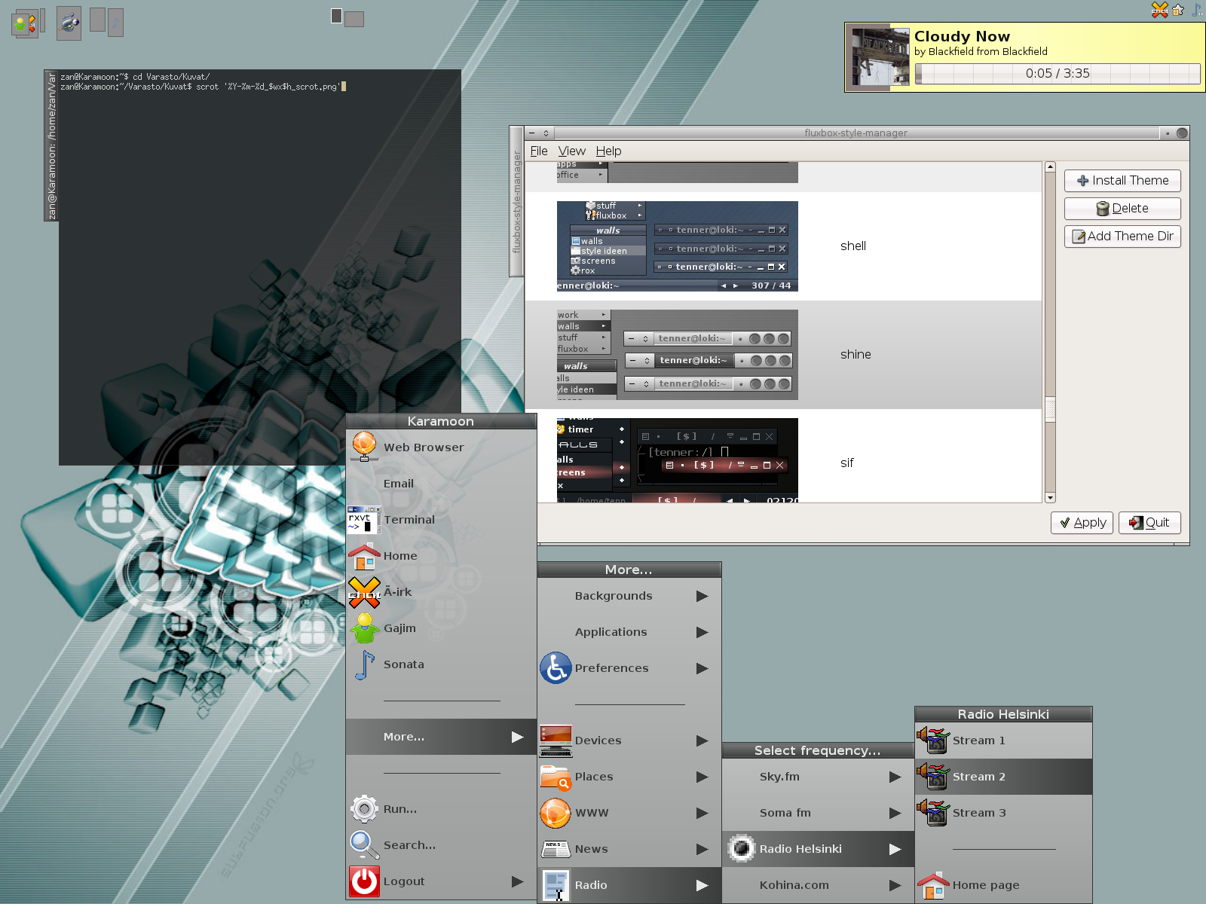
Captures d'écran

Slide 12
Liens
Wiki : http://fluxbox-wiki.org/index.php?title=Fluxbox-wiki
SourceForge : http://sourceforge.net/projects/fluxbox/files/
Tutoriel : http://doc.ubuntu-fr.org/fluxbox
Canal IRC : irc://irc.freenode.org/fluxbox

Slide 13
Awesome
Site web : http://awesome.naquadah.org/
Licence GNU GPLv2
Développé en C, configuration en Lua
Orienté « power users » et programmeurs
Développé depuis septembre 2007 à partir du code de dwm : jdwm (Julien Danjou) puis awesome (HIMYM)
Dernière version : 3.4.10 "Exploder"
Notes:
Julien Danjou : français
A été administrateur pour TuxFamily.org
Dév équipe XCB projet Freedesktop
Contributeur Emacs
Dév Débian
Créateur du LUG Ornix (utilisateurs de l'Orne)

Slide 14
Avantages
Très configurable et extensible (fichier unique)
Bien documenté (anglais et français !)
Très léger et rapide
Tiling & layouts
Raccourcis clavier
Notes:
Contrôle total de l'environnement graphique
Bien documenté : Wiki (communauté), API. Maintenant, pas avant.
Possibilité de réutiliser des extensions Lua faites par d'autres personnes

Slide 15
Inconvénients
Difficile à configurer / utiliser pour un non informaticien
  Pas d'outil graphique
  Lua
  Changements fréquents de syntaxe
Raccourcis claviers
Peu adapté aux kikoolols
Notes:
Peu de doc, contrairement à ce que dit le site (API bien documenté) mais tutoriels

Slide 16
Fonctionnalités
Implémente les standards Freedesktop
Support de D-Bus
Premier WM à utiliser la bibliothèque asynchrone X protocol C-language Binding (XCB)
Notes:
XCB (asynchrone) plutôt que Xlib (synchrone) :
- meilleur support du threading
- moins de temps de latence

Slide 17
Fonctionnalités
Systèmes de tags <> bureaux
  Lancement d'applications sur un tag prédéfini
  Une application sur plusieurs tags
  Possibilité de sélectionner plusieurs tags
  Conçu pour utiliser plusieurs écrans (XRandR, Xinerama, Zaphod mode) : un tag par écran
Notes:
XCB (asynchrone) plutôt que Xlib (synchrone) :
- meilleur support du threading
- moins de temps de latence

Slide 18
Configuration
Tout dans un fichier unique : ~/.config/awesome/rc.lua sauf le thème si le module « beautiful » est utilisé
http://awesome.naquadah.org/wiki/FAQ : tout ce que vous avez toujours voulu savoir sur awesome !
Notes:
XCB (asynchrone) plutôt que Xlib (synchrone) :
- meilleur support du threading
- moins de temps de latence

Slide 19
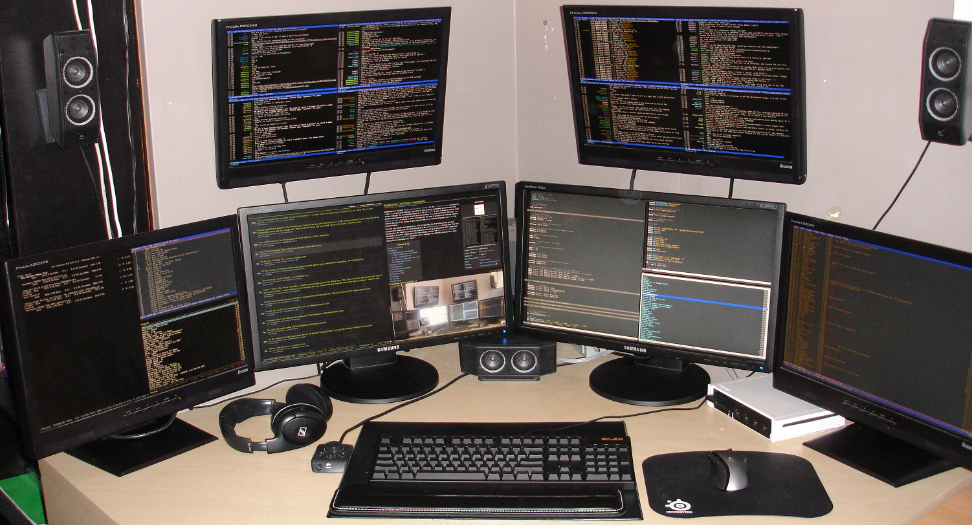
Captures d'écran
Notes:
XCB (asynchrone) plutôt que Xlib (synchrone) :
- meilleur support du threading
- moins de temps de latence

Slide 20
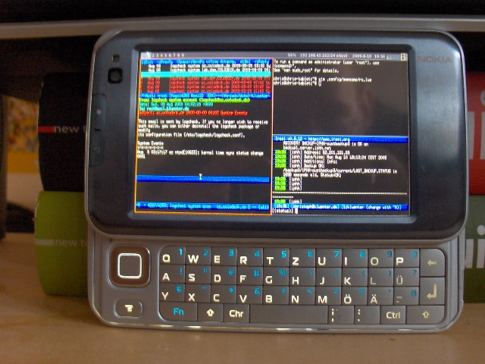
Captures d'écran
Notes:
XCB (asynchrone) plutôt que Xlib (synchrone) :
- meilleur support du threading
- moins de temps de latence

Slide 21
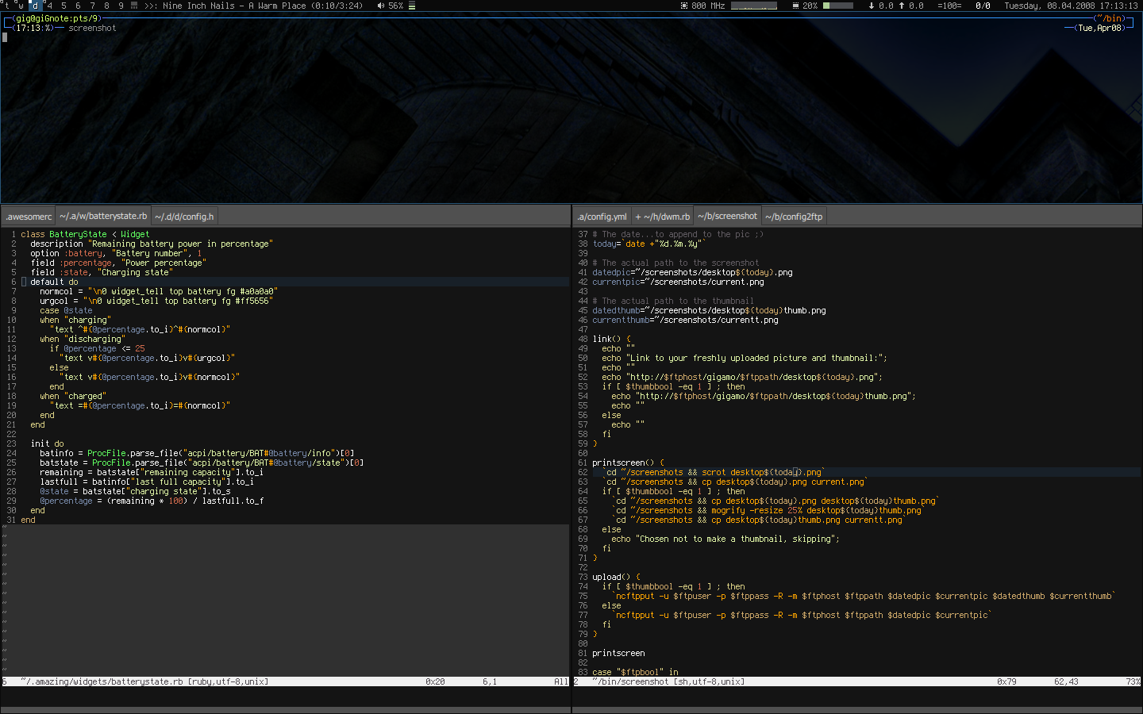
Captures d'écran
Notes:
XCB (asynchrone) plutôt que Xlib (synchrone) :
- meilleur support du threading
- moins de temps de latence

Slide 22
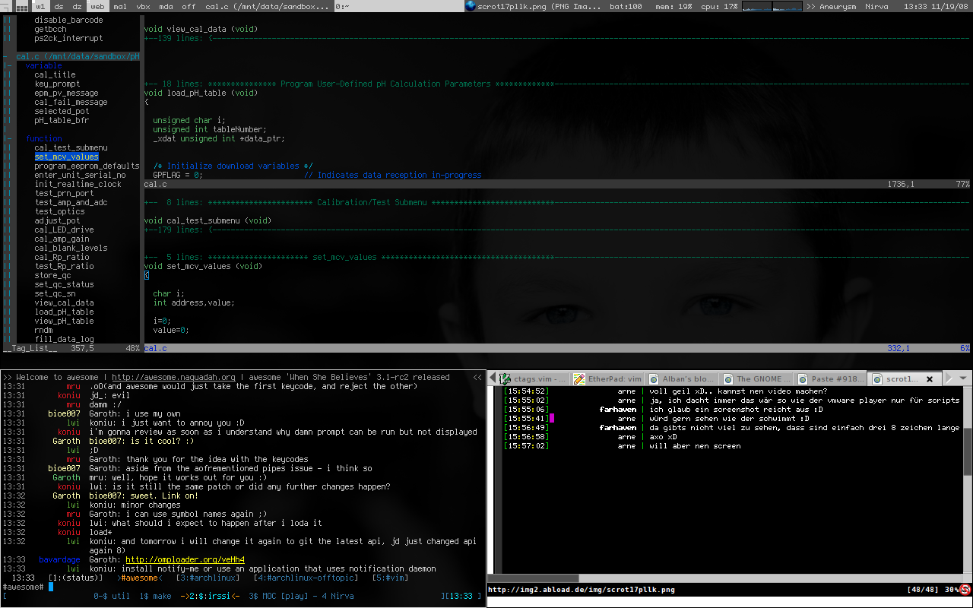
Captures d'écran
Notes:
XCB (asynchrone) plutôt que Xlib (synchrone) :
- meilleur support du threading
- moins de temps de latence

Slide 23
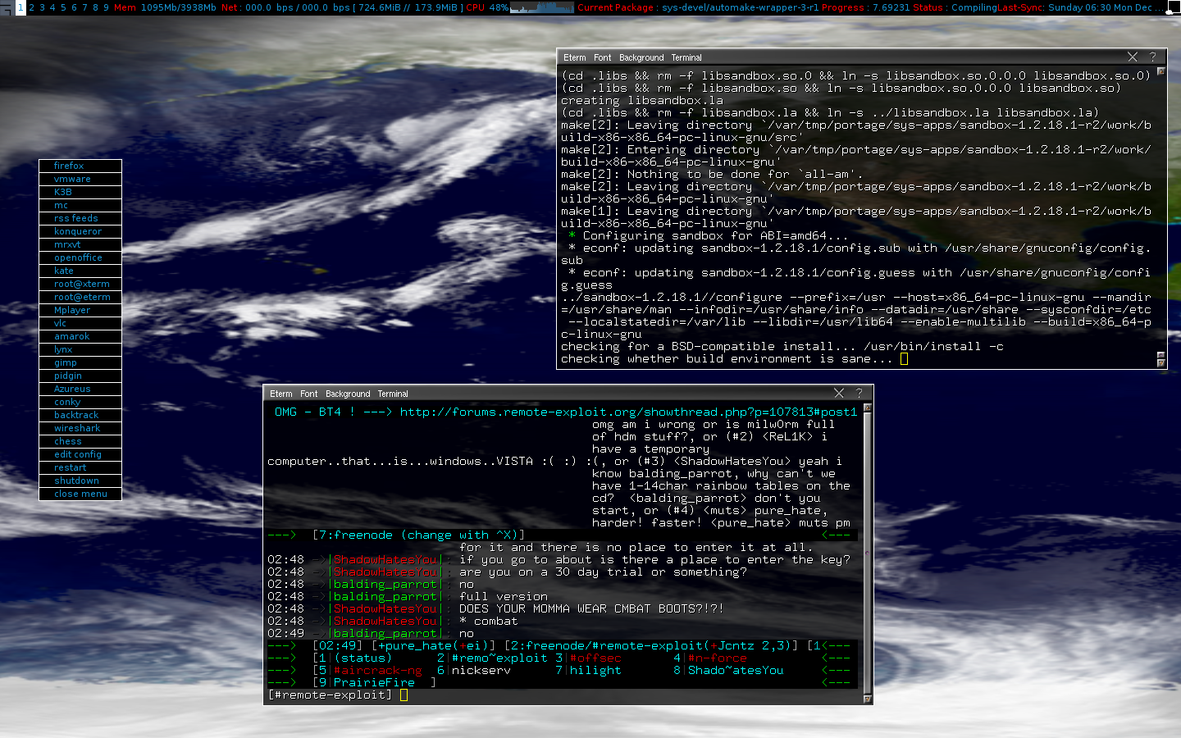
Captures d'écran
Notes:
XCB (asynchrone) plutôt que Xlib (synchrone) :
- meilleur support du threading
- moins de temps de latence

Slide 24
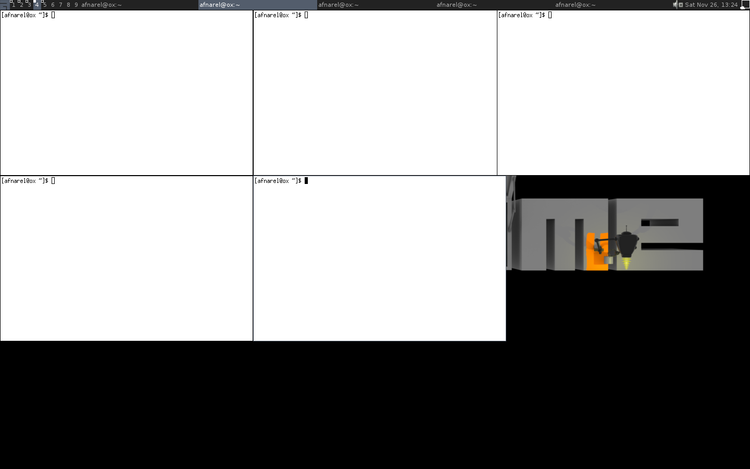
Layouts
Notes:
XCB (asynchrone) plutôt que Xlib (synchrone) :
- meilleur support du threading
- moins de temps de latence

Slide 25
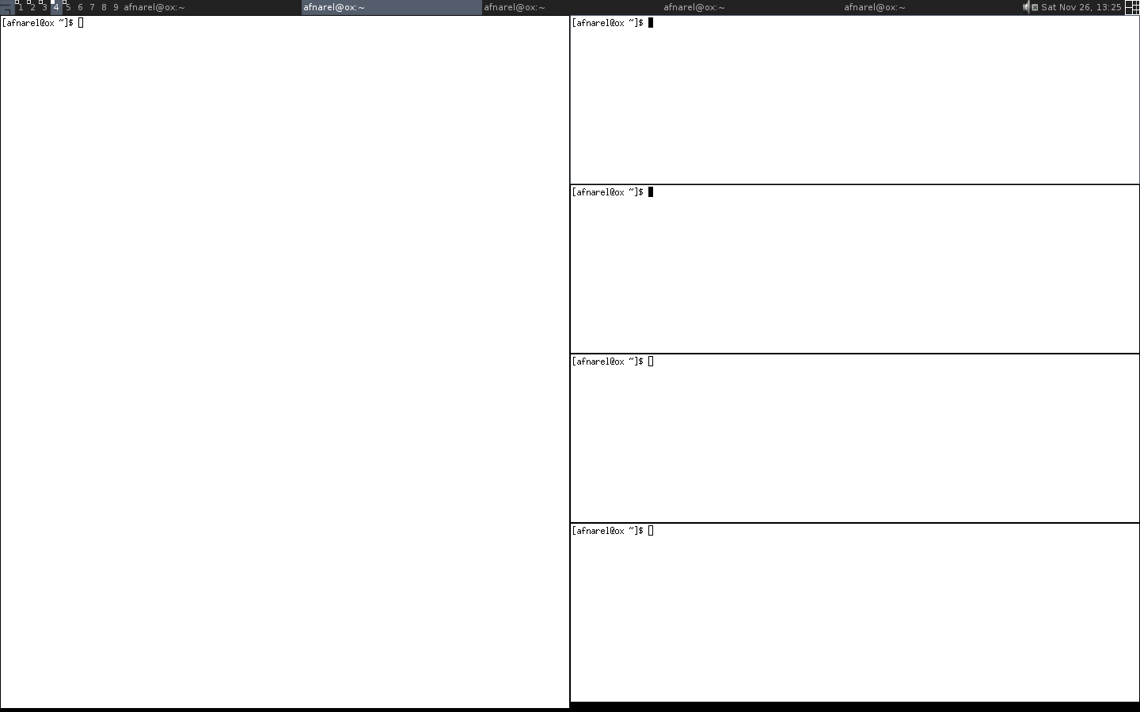
Layouts
Notes:
XCB (asynchrone) plutôt que Xlib (synchrone) :
- meilleur support du threading
- moins de temps de latence

Slide 26

Layouts
Notes:
XCB (asynchrone) plutôt que Xlib (synchrone) :
- meilleur support du threading
- moins de temps de latence

Slide 27
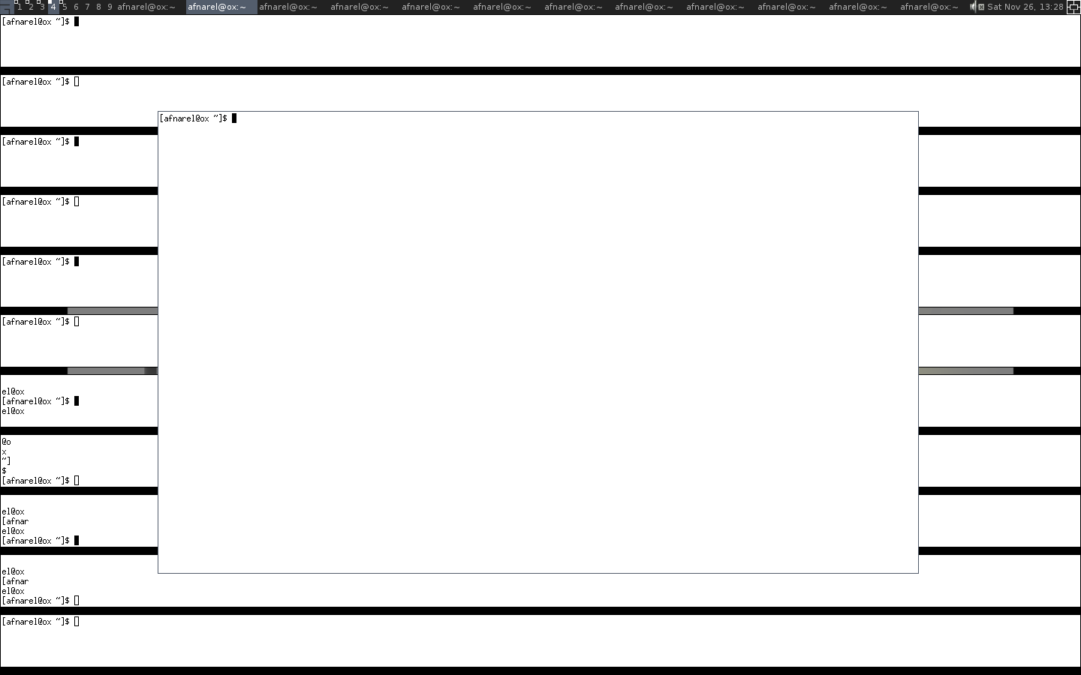
Layouts
Notes:
XCB (asynchrone) plutôt que Xlib (synchrone) :
- meilleur support du threading
- moins de temps de latence

Slide 28
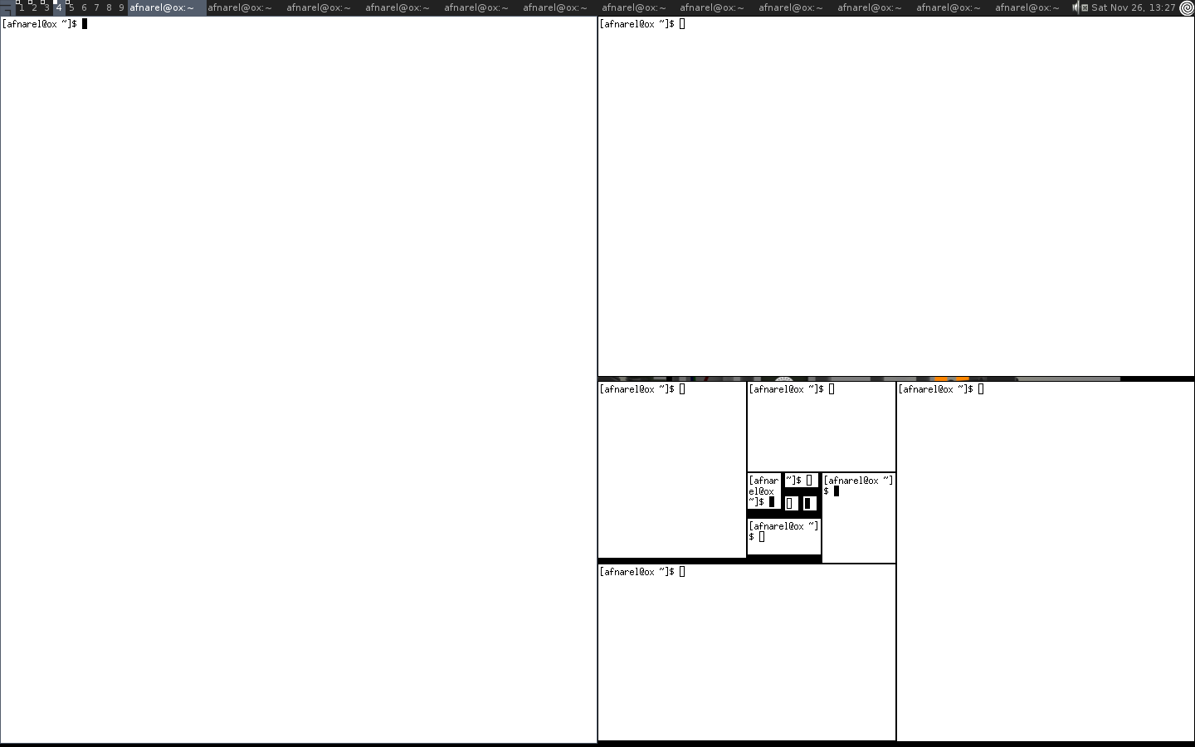
Layouts
Notes:
XCB (asynchrone) plutôt que Xlib (synchrone) :
- meilleur support du threading
- moins de temps de latence

Slide 29
Liens utiles
API : http://awesome.naquadah.org/doc/api/
Wiki : http://awesome.naquadah.org/wiki/Main_Page
http://awesome.naquadah.org/wiki/FAQ
Canal IRC : irc://irc.oftc.net/awesome
Git : http://git.naquadah.org/?p=awesome.git;a=summary
Tutoriels :
  http://doc.ubuntu-fr.org/awesome
  http://forum.malekal.com/awesome-window-manager-t21608.html
  https://wiki.archlinux.org/index.php/Awesome
Notes:
Peu de doc, contrairement à ce que dit le site (API bien documenté) mais tutoriels

Slide 30

Compiz

Slide 31
Qualités
Se base sur OpenGL
Utilise l'accélération 3D de la carte graphique
Effets nombreux et magnifiques

Slide 32
Défauts
Un peu lent par rapport à certains WM plus minimalistes
Permet moins efficacement d'occuper tout l'espace de l'écran à un instant donné

Slide 33

Screens

Slide 34
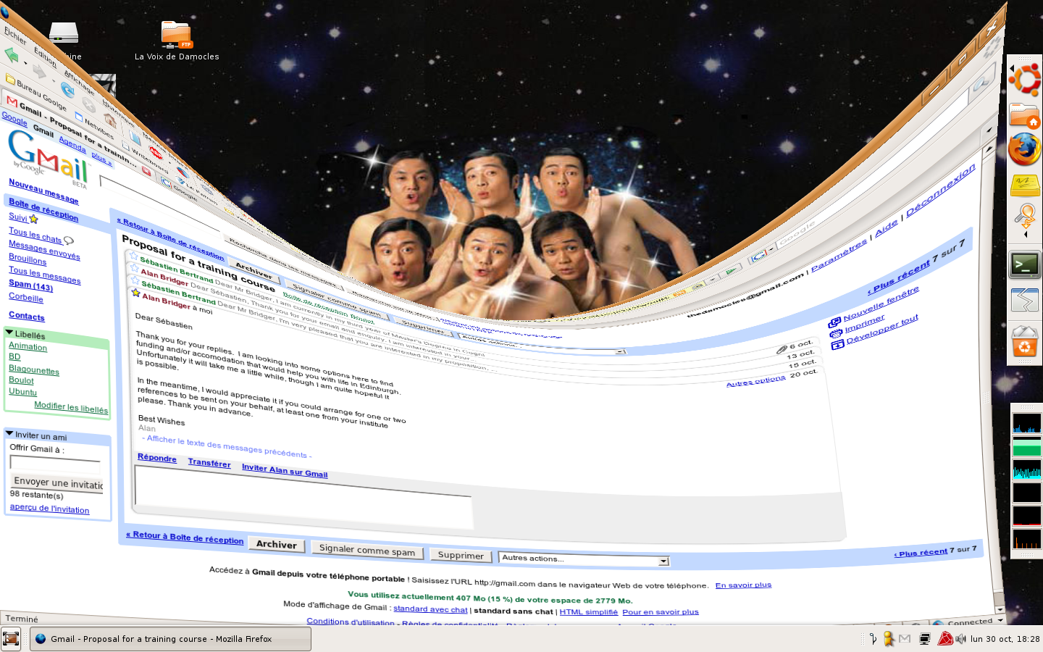
Screens

Slide 35
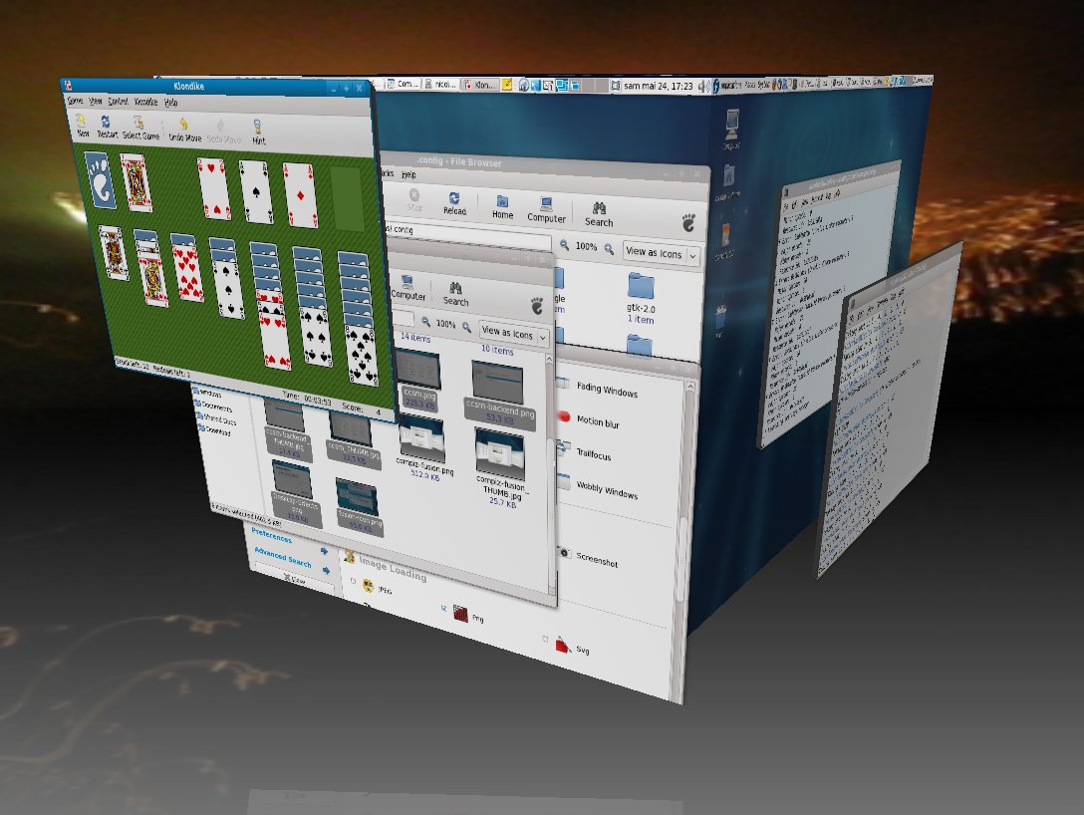
Screens

Slide 36
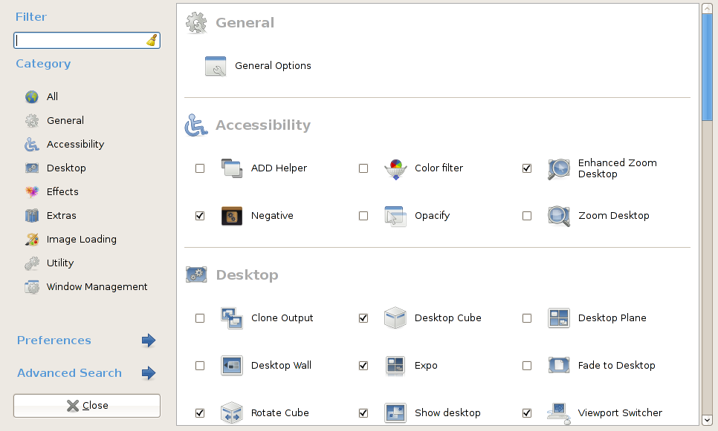
CompizConfig Settings Manager
ﾲ

Slide 37

Enlightenment
Version stable actuelle : DR16.8.15
Enlightenment Foundation Libraries (EFL)
Projet de devenir un Desktop Shell

Slide 38
Qualités
Hautement paramétrable/scriptable
Léger et rapide
S'adapte à de nombreuses configurations
Globalement joli

Slide 39
Défauts
Avancement du projet lent
E17 en préparation depuis plusieurs années

Slide 40
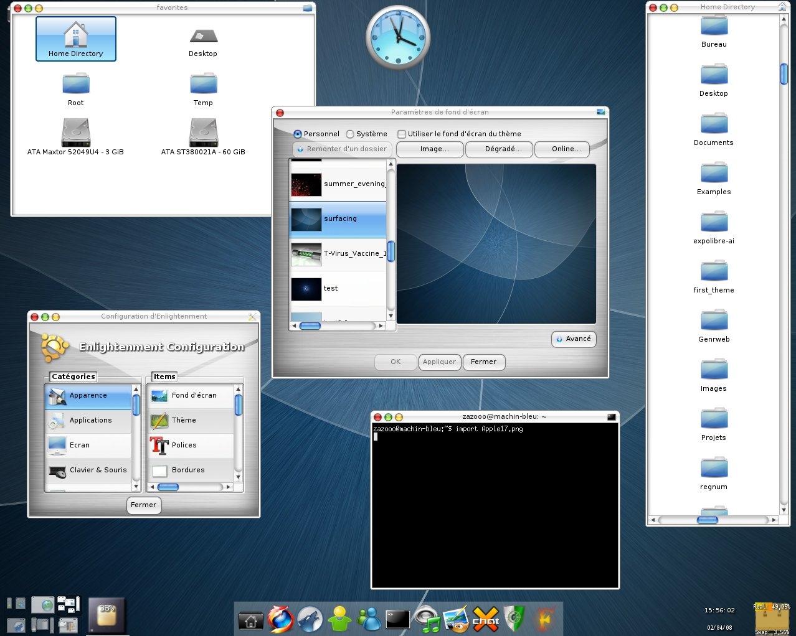
Défauts

Slide 41
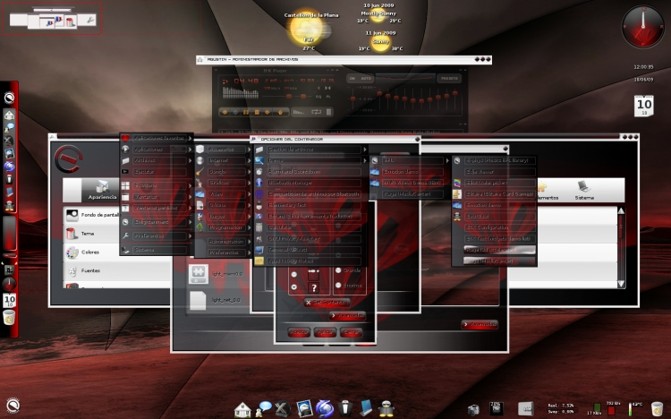

Slide 42
Configuration
Les thèmes sont des fichiers binaires .edj
Pour les modifier il faut les décompiler ex :
edje_decc ~/.e/e/XXX/votre_theme_ou_wall.edj
Les fichiers de configuration sont dans ~/.e/e
Des fichiers .order permettent de définir la configuration des modules

Slide 43
Xmonad
Minimaliste : Xmonad est un window manager minimaliste écrit en haskell (langage fonctionnel)
Pragmatique : Il permet d'utiliser au mieux l'espace disponible sur l'écran.
Epuré : Il peut se rapprocher de awesome en terme d'aspect visuel.
Configurable : Il privilégie la navigation au clavier, est il est par conséquent entièrement configurable.

Slide 44
Xmonad : Description technique
Les fenêtres sont stockées dans une pile. Elles peuvent être affichées selon plusieurs dispositions (définies dans la configuration).
Une fenêtre partage l'écran avec les autres déjà affichées. Elle peut également être « flottante ». On peut maximiser ou miniser l'espace d'une fenêtre (celle selectionnée).
Le changement d'état (tiled->full->flottante->etc..) est géré à l'aide d'une combinaison de touche (ou la souris).
Mais tout dépend de votre configuration, ceci n'est qu'un exemple !

Slide 45
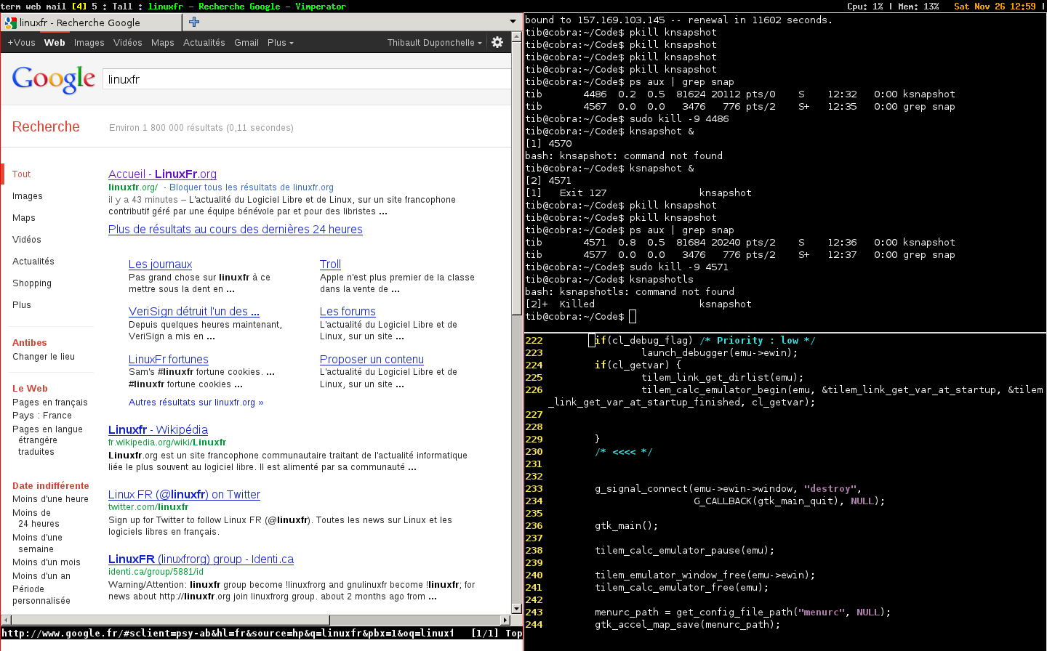
Xmonad : Partage de l'écran

Slide 46
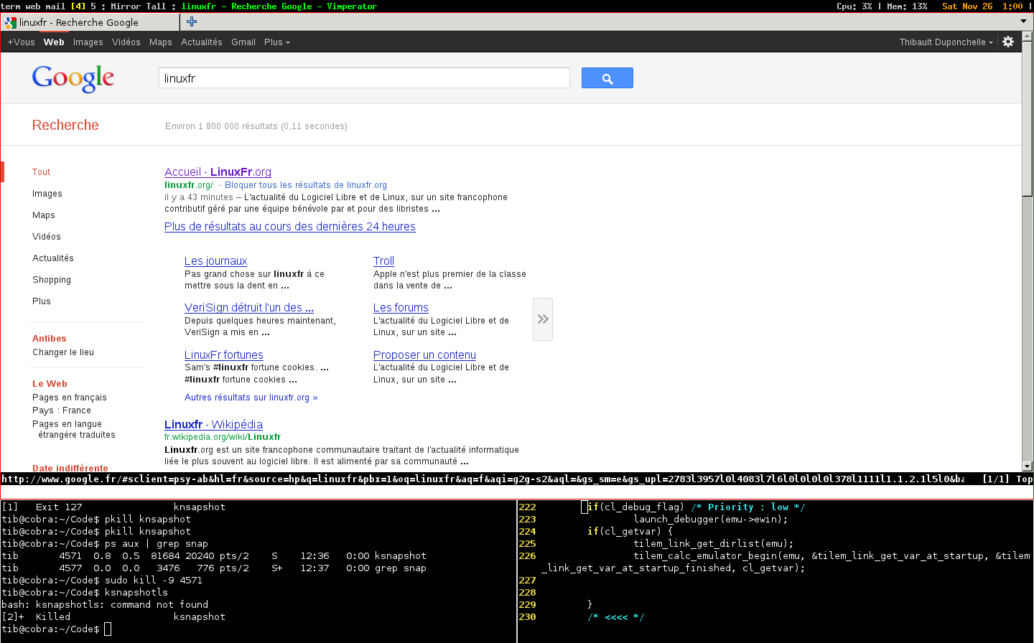

Slide 47
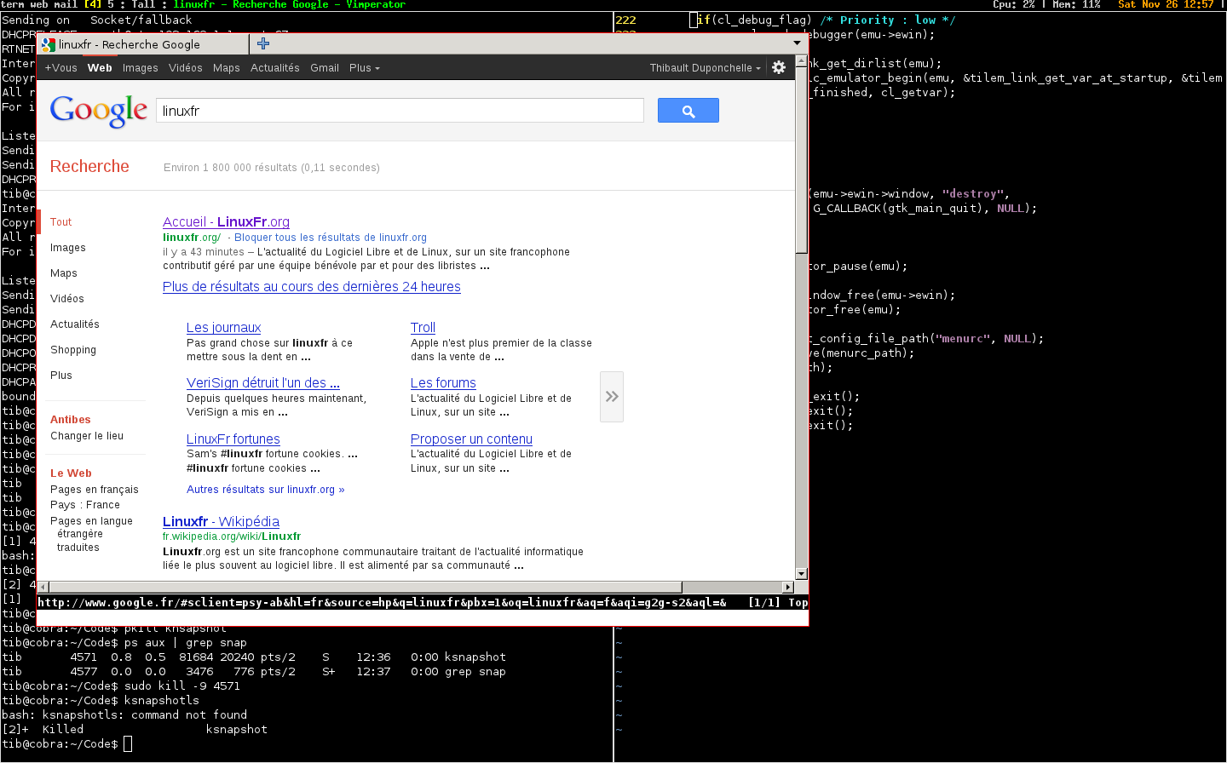
Xmonad : Etat flottant de iceweasel

Slide 48
Xmonad : Description technique (suite)
Pour configurer son xmonad, il faut écrire un fichier haskell qui sera compilé à chaque lancement xmonad...
Vous ne savez pas écrire en haskell ?? (moi non plus!)
Solution : récupérer un squelette et adapter ses raccourcis.
Xmonad est écrit en moins de 2000 lignes de code, et il est prouvé mathématiquement...

Slide 49
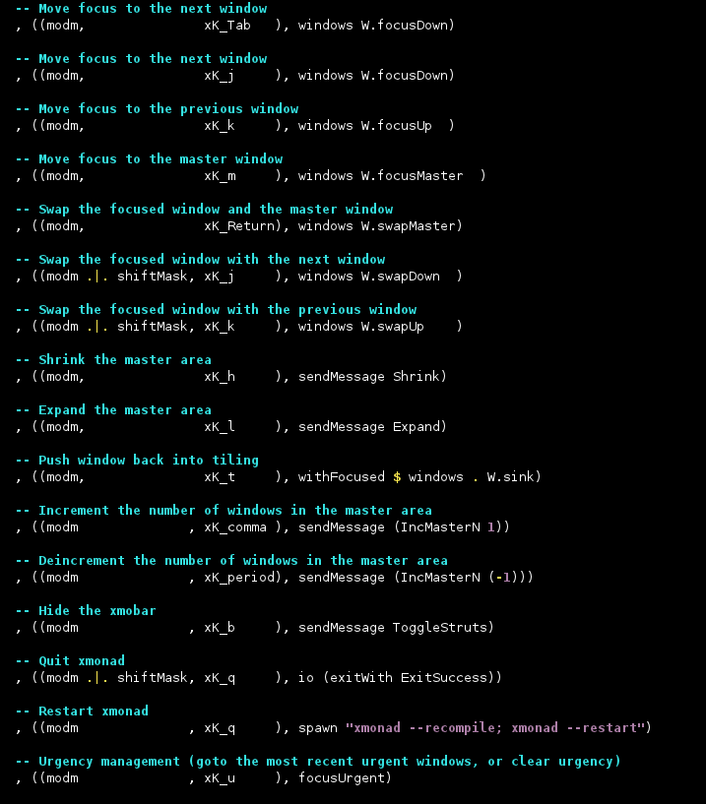
Xmonad : configuration

Slide 50
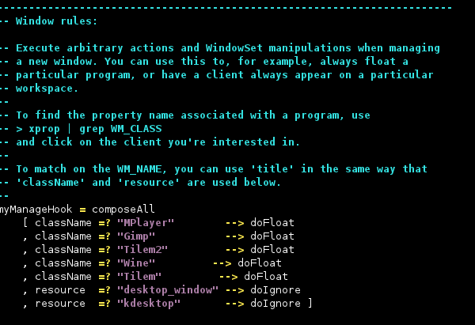
Xmonad : Forcer l'état de base

Slide 51
Xmonad : Avantages
Rapide : Démarrage instantané.
Sans fioriture : Système simple et afficace
Stable : Excessivement stable
Dirigé au clavier : Conviendra aux utilisateurs exigents qui n'ont pas peur de faire quelques efforts de prise en main.

Slide 52
Xmonad : Mauvais côtés
Configuration : La configuration peut être pénible
Trop minimaliste (?) : La barre de menu xmobar n'est pas installée par défaut.
Déroutant : L'utilisateur peut être perdu au début, il faut un certain temps de prise en main.
Installation : Il n'est pas fourni par défaut dans une distribution, il faut l'installer.

Slide 53
JWM
Joe's Window Manager est destiné à être utilisé comme tout autre Window Manager classique, tout en étant plus rapide et plus léger.
Il y a un seul fichier de configuration (jwmrc)
Window Manager par défaut de Puppy Linux et de sa version francisée.
Il s'installe très facilement (modification du .xinitrc)

Slide 54
JWM : Screenshot

Slide 55
Xmonad : configuration
Tout se situe dans un seul fichier jmwrc.
La configuration utilise le format xml.
Très simple et rapide, permissif, mais ne permet pas de « tout » configurer...

Slide 56
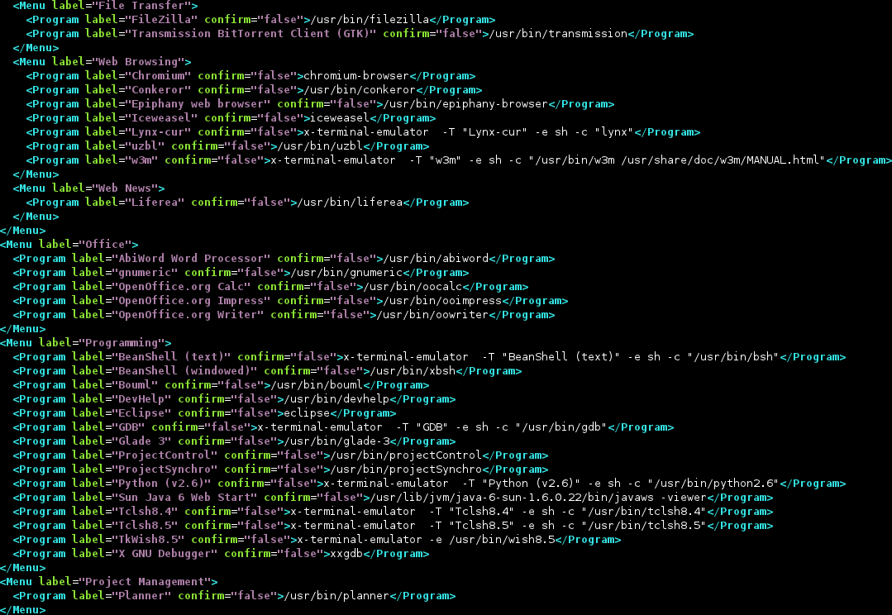
JWM : Configuration

Slide 57
JWM : Avantages
Simple et léger : Moins de 30 fichiers source, écrit en C.
Utilisable sans ressources : Adapté à un ordinosaure, permet d'éviter « twm ».
User-friendly : Destiné à être utilisé à la souris. Jwm se veut rapide tout en procurant toutes les fonctionnalités essentielles.
Configurable : Configuration très intuitive.

Slide 58
JWM : Desavantage
Old school : L'apparence n'égale pas le plupart des autres window manager.
Perte d'espace : Comme beaucoup d'autres wm, lagencement des fenêtres pour occuper l'espace de l'écran est pénible
Bug graphique du bureau...

